Slide 1
Drug (farmaco): principio attivo
Drug product (prodotto medicinale, medicinale): principio attivo formulato

Slide 2
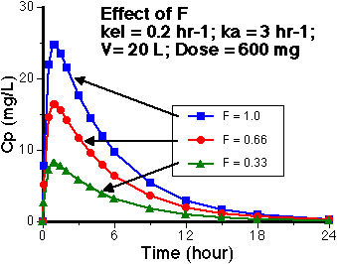
Via di somministrazione
Farmacocinetica
Forma farmaceutica: compresse, soluzione per infusione endovenosa, sospensione da nebulizzare ecc. (standard terms)
Eccipienti
→ efficacia e sicurezza

Slide 3
L’autorizzazione all’immissione in commercio (AIC) di un medicinale viene concessa dalle agenzie regolatorie (EMA, FDA) dopo valutazione della documentazione di:
Quality
Non clinica
Clinica

Slide 5
Quality: descrive metodi di produzione e controllo. Devono essere assicurati una qualità conforme a standard pre-definiti e costante
Non clinica: studi di farmacologia (farmacodinamica e farmacocinetica) e tossicologia; in vitro ed in vivo. Consentono il passaggio alla fase clinica.

Slide 6
Clinica: studi di fase 1-3. Anche studi PK in vitro. Definiscono il profilo rischio-beneficio e le modalità per un uso sicuro del farmaco (controindicazioni, avvertenze speciali ecc.)

Slide 8
Regolatorio
Studi e controlli di Quality
Studi non clinici
Studi clinici
Farmacovigilanza
Qualsiasi altro aspetto della vita di un medicinale
Devono essere svolti secondo regole: leggi, linee guida, Farmacopea
→ settore regolatorio (regulatory affairs)

Slide 9
Dopo l’AIC
Regime di dispensazione
Rimborsabilità
Produzione
Marketing
Farmacovigilanza

Slide 10
Ulteriori studi di efficacia (estensione di indicazione) o sicurezza (Post Authorization Safety Studies, PASS; farmacoepidemiologia)
Variazioni. Es. nuova formulazione; inserimento di nuovi effetti avversi nel RCP; cambio al processo produttivo ecc.

Slide 11
Riassunto delle Carratteristiche del Prodotto (RCP) Summary of Product Characteristics (SmPC)
L’RCP è il documento ufficiale che riporta tutte le informazioni rilevanti per il medicinale.
Esso è la base delle informazioni che consentono l’uso sicuro ed efficace del medicinale.
E’ redatto nel corso del procedimento di valutazione del medicinale, ed è autorizzato dall’Agenzia Regolatoria competente.
Ogni modifica deve essere autorizzata dall’Agenzia Regolatoria.
E’ redatto in 10 punti.
Il Foglietto Illustrativo, che contiene le informazioni utili per il paziente, deve riportare informazioni coerenti con quelle del RCP.

